Slide 1
UNIVERSIDAD AUTÓNOMA DEL ESTADO DE MÉXICO
CENTRO UNIVERSITARIO UAEM VALLE DE MÉXICO
CARRERA: INGENIERÍA INDUSTRIAL
LEGISLACIÓN INDUSTRIAL
NOCIONES DE DERECHO
MA DE LA LUZ ROMERO ROJAS
FECHA AGOSTO 2016

Slide 2
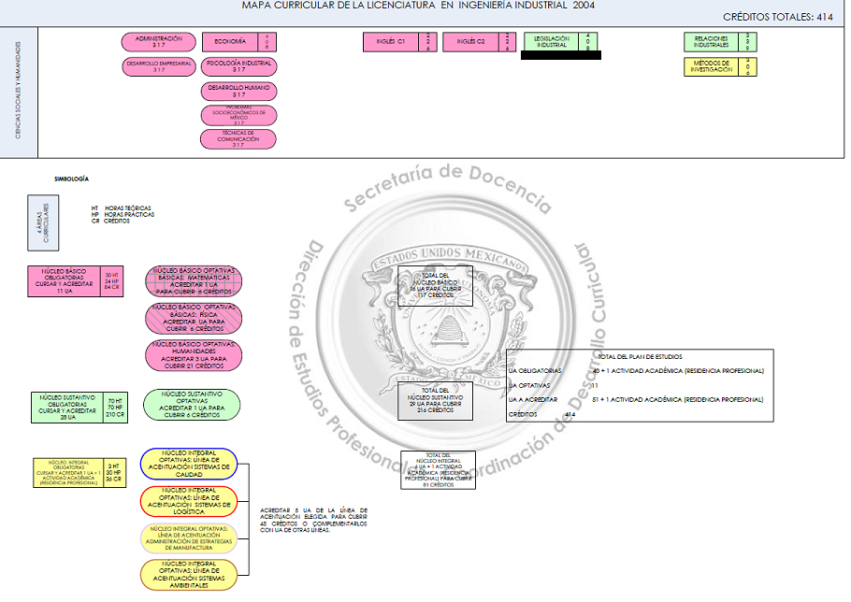

Slide 3
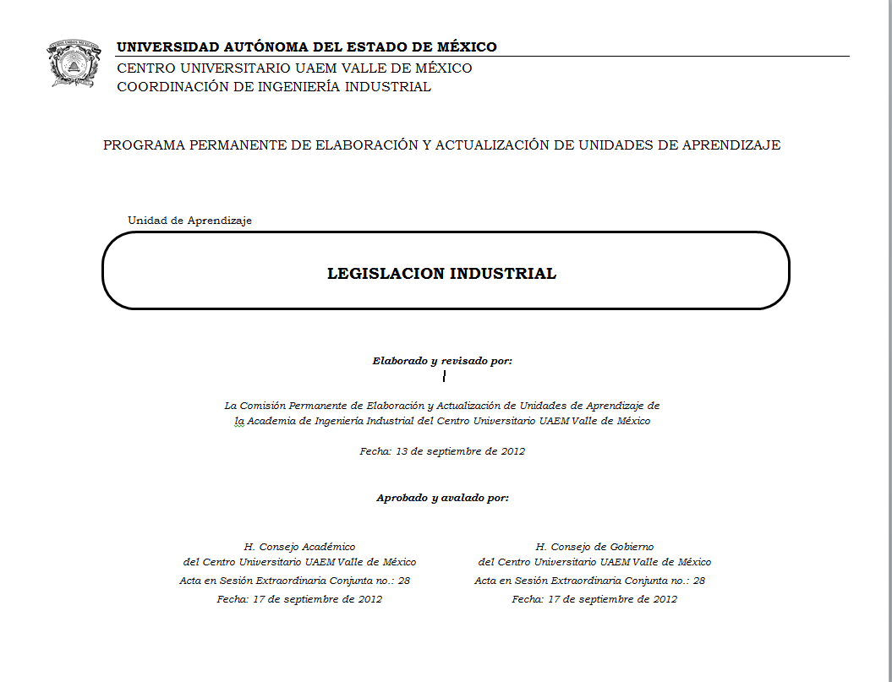

Slide 4
Objetivo: Conocer, discutir y aplicar los fundamentos legales que influyen en la actividad de las empresas.
Unidad de competencia | Unidades temáticas | Subtemas
I. NOCIONES DEL DERECHO. | 1.1 Definición y concepto del derecho. 1.2 Clasificación del derecho. 1.3 Fuentes del derecho. 1.4 Clasificación de las normas. 1.5 Acto y hecho jurídico. 1.6 Elementos esenciales y de validez. 1.7 Sujetos de derecho y sus atributos. 1.8 Contratos. | 1.4.1 Jerarquía de leyes.

Slide 5

NOCIONES DEL DERECHO
Unidad de competencia I
.

Slide 6

Definición de Derecho
Conjunto de normas jurídicas dictadas por un órgano del Estado que busca regular la conducta externa del hombre en sociedad.

Slide 7

Concepto de Derecho según Kelsen
El Derecho es una ordenación normativa del comportamiento humano, es un sistema de normas que regulan el comportamiento.

Slide 8

.
División del derecho
.

Slide 9
Clasificación del Derecho
Constitucional
Administrativo
Procesal
Penal
fiscal
Internacional público
Público
Privado
Social
Derecho
Civil
Mercantil
Internacional privado
Laboral
Agrario
Dela seguridad social

Slide 10

Derecho Público
Conjunto de normas que regulan la actividad del Estado en el ejercicio de sus funciones soberanas y en sus relaciones con los particulares en su calidad de poder público.
Es importante mencionar que en esta rama del derecho el Estado tiene una función primordial

Slide 11
Ramas de derecho público
Dentro del Derecho Publico tenemos otras áreas del derecho dentro de las más conocidas tenemos:
Derecho Constitucional
Estudia la estructura fundamental del Estado, las funciones de los órganos del gobierno, las relaciones de los mismos entre si y con los particulares, las atribuciones de los mismos órganos, garantizando además tanto a las personas físicas como morales.

Slide 12

.
Derecho Administrativo
Es una rama del derecho público interno y en algunos aspectos externos, que regulan las relaciones de la Administración pública con los particulares, la organización y el funcionamiento del Poder Ejecutivo, de los servicios públicos y en general del ejercicio de la función administrativa del Estado.

Slide 13

.
Derecho Penal
El conjunto de normas que determinan los delitos, las penas que el Estado impone a los delincuentes y las medidas de seguridad que el mismo establece para la prevención de la criminalidad.

Slide 14
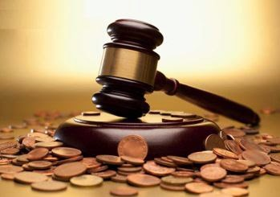
.
Derecho Fiscal
Regula los impuestos , derechos, productos y aprovechamiento a que tienen derecho los erarios federales y locales; el procedimiento para el pago de los mismos, los recursos ordinarios y extraordinarios a que pueden acudir tanto los particulares como el fisco, así como la organización de los órganos jurisdiccionales y reglas de procedimiento para resolver las controversias que surjan en la fijación y cobro de los créditos fiscales y prestaciones accesorias.

Slide 15

Derecho privado
Conjunto de normas que regulan la actividad y relaciones de los particulares entre sí. También regula las relaciones entre particulares y la Administración cuando ésta no actúa en el ejercicio de sus prerrogativas, sino como un particular más.

Slide 16

Ramas de derecho privado
Dentro el derecho privado tenemos áreas como son el Derecho Civil y Mercantil.
Derecho Civil
Determina las consecuencias esenciales de los principales hechos y actos de la vida humana (nacimiento, mayoría, matrimonio) y la situación jurídica del ser humano en relación con sus semejantes (capacidad civil, deudas y créditos) o en relación con las cosas (propiedad, usufructo). Esta rama suele ser dividida en cinco partes: Derecho de las personas, Derecho Familiar, Derecho de los Bienes, Derecho sucesorio, Derecho de las obligaciones.

Slide 17

.
Derecho Mercantil
Conjunto de normas jurídicas que se aplican a los actos de comercio legalmente calificados como tales y a los comerciantes en el ejercicio de su profesión.
Derecho Internacional privado
Tiene como finalidad dirimir conflictos de jurisdicción internacionales; conflictos ley aplicable y los conflictos de ejecución y determinar la condición jurídica de los extranjeros.

Slide 18
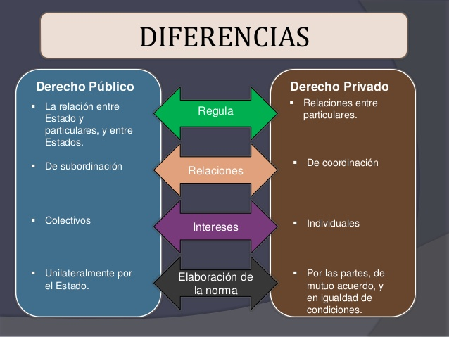
.
.

Slide 19

Derecho Social
Su principal y gran misión es la de ordenar y corregir las desigualdades que existen entre las clases sociales con el claro objetivo de proteger a las personas ante las diferentes contingencias que pueden ir surgiendo en el día a día.

Slide 20


Ramas del Derecho Social
Derecho laboral
Las normas que rigen las relaciones entre trabajadores y patronos.
Derecho Agrario
Conjunto de normas, leyes, reglamentos y disposiciones en general, doctrina y jurisprudencia que se refieren a la propiedad rústica y a las explotaciones de carácter agrícola.

Slide 21

Fuentes del Derecho
Fuentes históricas
Fuentes reales
Fuentes formales

Slide 22

Fuentes históricas
Son aquellas que se encuentran contenidas en documentos en documentos que actualmente no están vigentes que sirve de base para crear otros ordenamientos jurídicos.

Slide 23

Fuentes reales
Son aquellas circunstancias o causas sociales, políticas, económicas que un lugar y tiempo determinado hacen surgir la norma jurídica.

Slide 24

Fuentes formales
Corresponden al tiempo y modo que ese esta viviendo. En este apartado destacan la ley, la jurisprudencia, la costumbre y la doctrina

Slide 25
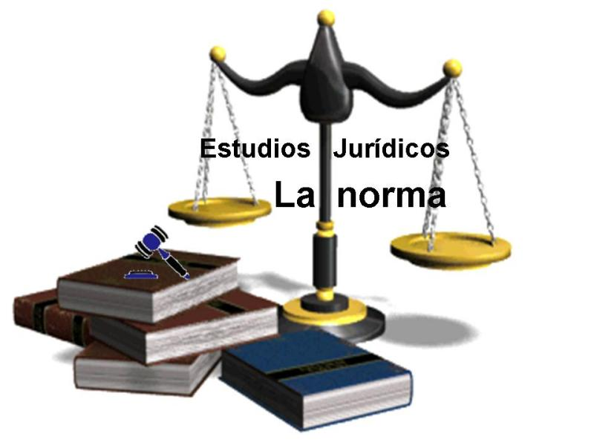
Las normas
Norma es un término que proviene del latín y significa “escuadra”. Una norma es una regla que debe ser respetada y que permite ajustar ciertas conductas o actividades. En el ámbito del derecho, una norma es un precepto jurídico.

Slide 26
Clasificación de las normas
Clases de normas
Características
Morales | Autónomas | Unilaterales | Internas | Incoercibles
Religiosas | Heterónomas | Unilaterales | Internas | Incoercibles
De trato social | Heterónomas | Unilaterales | Internas | Incoercibles
Jurídicas | Heterónomas | Bilaterales | Internas | Incoercibles

Slide 27
.
Autonomía: el individuo actúa conforme a su libre albedrio.
Heteronomía: la norma es dictada por un sujeto distinto al que va atacarla.
Unilateralidad: el sujeto no esta obligado por otro ente que le exija el acatamiento de la norma.
Bilateralidad: se imponen deberes y se conceden facultades para dos o más partes.
Interioridad: es la que regula la conducta interior de la persona.
Exterioridad: es la conducta que manifiesta el sujeto.
Incoercibilidad: no se aplica la fuerza
Coercibilidad: se caracteriza por la aplicación de la fuerza

Slide 28
Jerarquía de las leyes
Es el orden de importancia que guardan las leyes
Nivel federal
Constitución política de los Estados unidos mexicanos
Tratados internacionales
Leyes federales
Leyes ordinarias
Leyes reglamentarias
Normas individualizadas

Slide 29
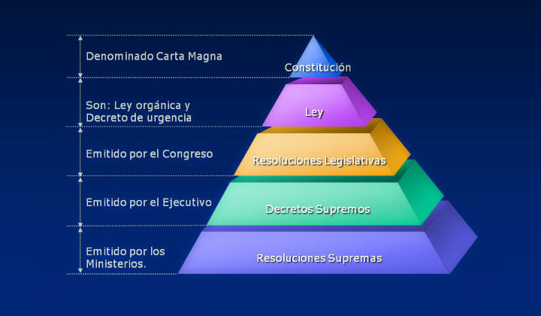
Pirámide de Kelsen
.

Slide 30

Acto jurídico
Debemos entender por acto jurídico como toda declaración de la voluntad que el sujeto realiza con el propósito de producir consecuencias de derecho.

Slide 31
Hecho Jurídico
Los hechos jurídicos en sentido estricto pueden ser involuntarios; como el nacimiento o la muerte natural de una persona. Y dentro de los voluntarios en los que el hombre no busca consecuencias jurídicas como es el caso de la comisión de un delito

Slide 32
Elementos de existencia
Consentimiento: se refiera a la aceptación por medio de la inteligencia, el consentimiento significa que se reconoce el acto como bueno y se acepta
Objeto: consiste en crear, transmitir, modificar o extinguir derechos y obligaciones.
Solemnidad: es la que se emplea en presencia de una autoridad.

Slide 33
Requisitos de validez
Capacidad: es la capacidad que tiene la persona de tener derechos y obligaciones.
Ausencia de vicios: error, dolo, violencia, mala fe, lesión.
Licitud en el objeto: todo acto jurídico debe ser acorde a la ley y no contraria a esta.
Formalidad: es la reunión de todos os requisitos que marca la ley.

Slide 34

Contratos
Acuerdo de voluntades entre dos o más personas, generalmente escrito por el que dichas personas se comprometen recíprocamente a cumplir con una serie de actos.

Slide 35

Clasificación de los contratos
BILATERALES
UNILATERALES
ONEROSOS
GRATUITOS
ALEATORIOS
TÍPICOS
ATÍPICOS
PRINCIPALES
ACCESORIOS
INSTANTÁNEOS
DE TRACTO SUCESIVO
REALES
CONSENSUALES

Slide 36
Estructura de los contratos
Preámbulo: contiene el nombre del contrato
Declaraciones: manifestaciones que hacen los contratantes, como señalar el domicilio.
Clausulas: son las condiciones que se obligan ambas partes.
Aceptación: la firma de los contratantes.

Slide 37
GUIÓN EXPLICATIVO
Proporcionar información que contribuya al aumento de los significados.
Que los conceptos sean más duraderos y brinden una experiencia real.
Actividad y creatividad en los alumnos.
Aumentar el grado de interés para los alumnos sobre los temas.

Slide 38
Bibliografía
Cruz Gregg Angélica, Sanromán Aranda Roberto “Fundamentos de Derecho Positivo Mexicano” Cuarta Edición, Editorial CENGAGE Learning.
Sanromán Aranda Roberto “Derecho de las obligaciones” Tercera Edición, Editorial McGraW Hill.
Bejarano Sánchez “Obligaciones Civiles” Sexta Edición Editorial OXFORD.

